Slide 1

Goethe - Römische Elegien v
Y. Kaan Kaygisiz

Slide 2
Überblick 2
Einleitung
Erschließung und Interpretation des Gedichts Römische Elegien V
Form des Gedichts
Inhalt und Aufbau
Sprachlich- Stilistische mittel
Zusammenfassende Interpretation
Schlussgedanke

Slide 3
A) Einleitung 3
Die Römischen Elegien: 1795 von Goethe verfasst, beinhaltet 24 Gedichte
Ursprünglich wurden 20 davon in Schillers 「Die Horen」veröffentlicht.
Reaktion von Johann Gottfried Herder:「Die Horen」 müssen nun mit einem u gedruckt werden
Ursprünglich 「Erotica Romana」
Verfasst nach Goethes Italienreise

Slide 4
B.I: Form des Gedichts 4
Gedichtsform: Elegie
Versmaß: 20 Verse pro Strophe, 20 Verse
Reimschema: nicht Vorhanden
Metrum: Antikes Distichon (Penta- & Hexameter, Daktylus, Weibliche Kadenz)

Slide 5
B.II: Inhalt & Aufbau 5
> Bedeutung des Titels: Einordnung als Elegie (rein Formal)
> Sinnabschnitt 0 (v. 01 – 04): Belehrung des lyr. Ichs mit Antiken Werken
> Sinnabschnitt 1 (v. 05 – 12): Beschreibung der Attraktion des lyr. Ichs
> Sinnabschnitt 2 (v. 13 – 18): Beschreibung der Aktivitäten des lyr. Ichs […]
> Sinnabschnitt 3 (v. 19 – 20): Rückblick Amors auf Catull, Tibull & Poperz

Slide 6
B.III: Sprachlich-stilistische Mittel 6
0. Stilistische mittel über der Textebene
Antithese zw. Inhalt und Form
nicht vorhandenes Reimschema

Slide 7
B.III: Sprachlich-stilistische Mittel 7
Syntax
Ellipsen (V. 1, 3, 7, 9, 14, 15, 19): Einhaltung des Distichons
Enjambements & Parataxen: Erzählerisches ausschweifen, ins Detail gehen
Antithese (V. 6): Betonung des Wiederspruchs / der indirekten Proportionalität

Slide 8
B.III: Sprachlich-stilistische Mittel 8
2. Wortwahl & Klang
Häufige Nutzung von Adjektiven: bildhaftere Beschreibung

Slide 9
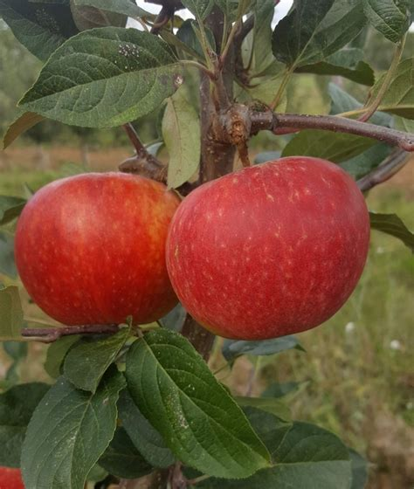
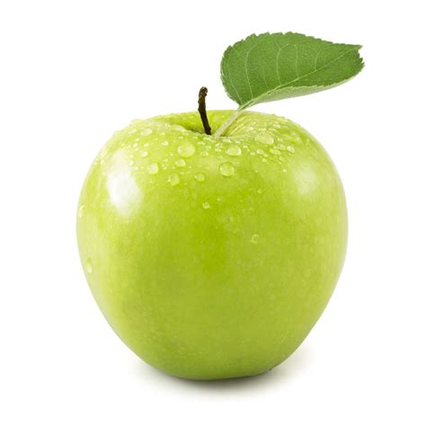
B.III: Sprachlich-stilistische Mittel 8
2. Wortwahl & Klang
Häufige Nutzung von Adjektiven: bildhaftere Beschreibung (Apfel <-> grüner Apfel)
„Gedankenmalerei“: Wörter beschreiben ziemlich bildhaft was passiert

Slide 10
B.III: Sprachlich-stilistische Mittel 9
3. Stilistische Besonderheiten
V. 10 | Contradictio in Addiecto
V. 06 | Antithese
V. 05 | Metapher, Personifikation
V. 19 | Metapher, Personifikation

Slide 11

B.IV: Zusammenfassende Interpretation 10
In dem Gedicht geht das lyr. Ich auch auf dessen „Es“ (Triebe) ein.
Größtenteils wird nur auf die positive Seite eingegangen.
Es hat keine (mir ersichtliche) didaktische Wirkung.

Slide 12
C. Schlussgedanke 11
Weiterführende Thematiken: Beziehung, bf/gf?

Slide 13


Vielen dank für Eure Aufmerksamkeit
Alle Dateien, Handout, Präsentationsfolien etc. könnt ihr finden unter
https://github.com/akb1154/REF-D-CG-6N

